Slide 1
编译系统设计赛-编译系统实现赛 OneLastCompiler 经验分享
北京邮电大学
参赛队员：伏培燚 马志 丁嘉豪
指导老师：李士刚 王雪莹

Slide 2
目录
一、赛题回顾
二、总体架构
三、前端
四、中端
五、后端

Slide 3
一、赛题回顾

Slide 4
赛题回顾
比赛内容：
面向特定目标语言：
SysY2022（C语言的子集）
面向特定目标硬件平台：
对于ARM来说，64位，ARMv8-A架构
运行在基于赛灵思XCZU15EG ARM Cortex-A53处理器的Ubuntu 22.04操作系统上
两个赛道，两种后端：
ARM和RISC-V
设计一个编译器：
输入：SysY2022源代码
输出：ARMv8-A汇编代码，并要求汇编链接后的可执行程序能在指定目标硬件上运行
需求：
优化，包括中端体系结构无关的优化，和后端结合体系结构的特点的优化
鼓励利用目标硬件平台特性（CPU指令集、Cache、各类并行加速能力等）进行优化

Slide 5
技术要求
高校编译原理课上讲的东西往往都偏编译前端，比如词法分析、语法分析、语义分析
实际上在行业中，编译前端现在已经很完善了，且有很多自动化工具
相比之下，编译后端往往更为重要
完整设计一个编译器，既是对计算机系统能力的很大考验，也很有利于培养计算机工程能力和实践能力
该比赛注重编译的中端和后端，并很看重编译优化
需要的知识：主要是编译原理，此外还需要体系结构、汇编代码等的知识

Slide 6
评测方式
编译命令（提交的编译器源代码）：
clang++ --std=c++17 -02 -lm # 以C++开发为例，使用LLVM/Clang-18
运行命令（运行你的编译器）：
编译生成的可执行二进制程序统一命名为compiler
compiler testcase.sysy -S -o testcase.s # 功能测试
compiler testcase.sysy -S -o testcase.s -O1 # 性能测试
汇编命令（汇编和链接生成的汇编代码）：
gcc -march=armv8-a # 使用gcc version 11.2.0
功能分：通过功能测例数
性能分：编译出的汇编程序的运行时间

Slide 7
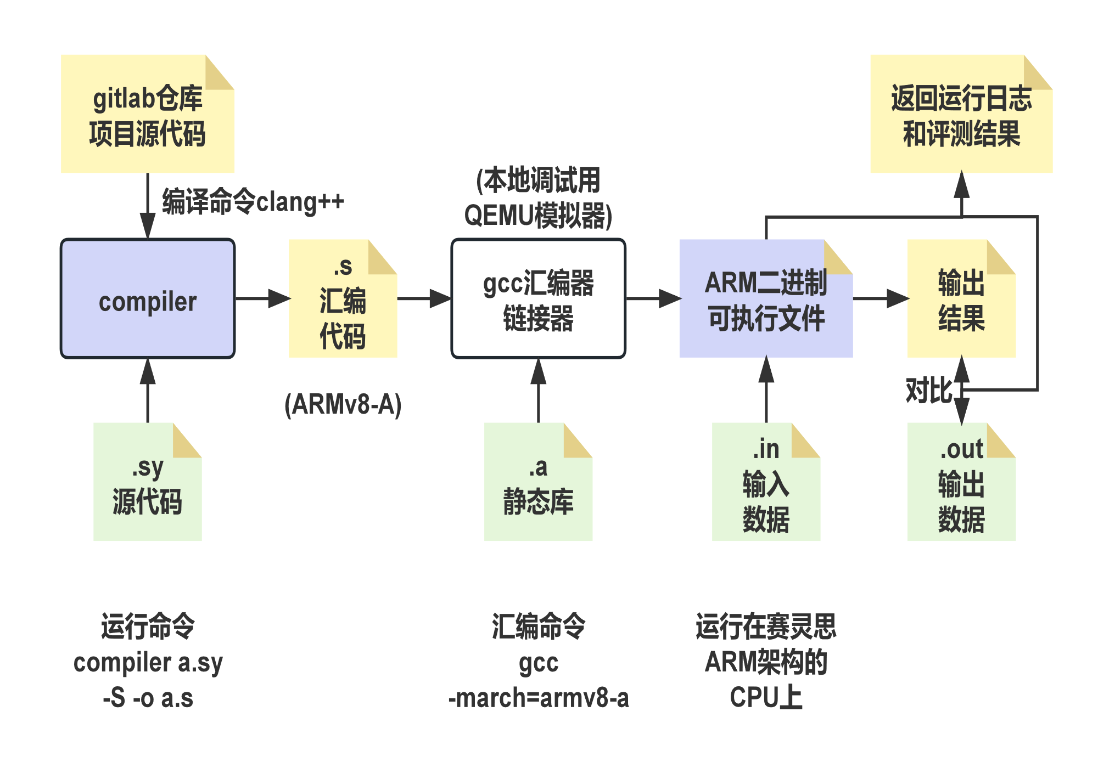
评测流程

Slide 8
二、总体架构

Slide 9
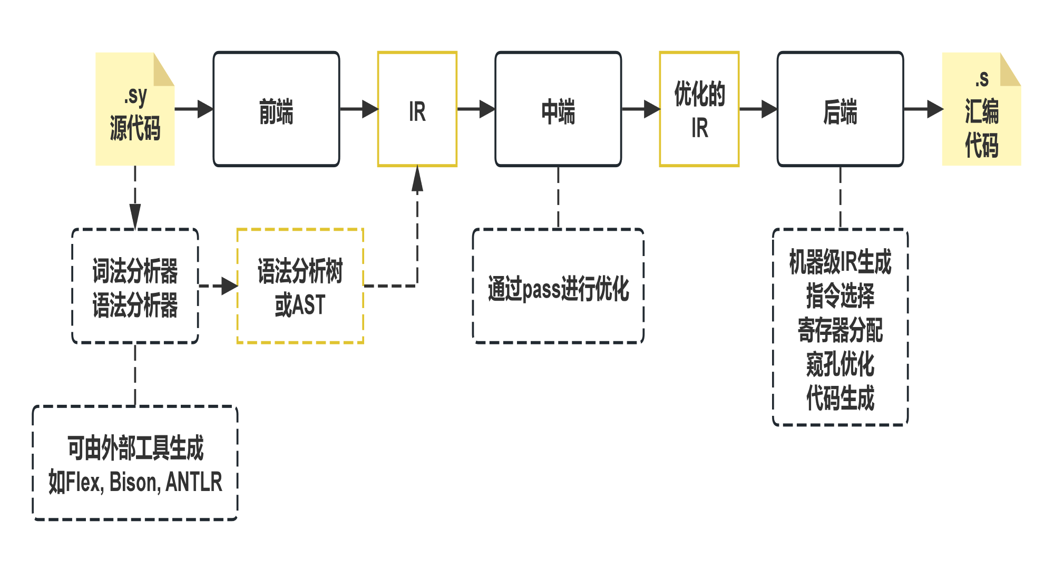
总体架构
在实践中，大多数队伍都采用类LLVM的IR，并将架构分为前、中、后端
一个一般的比赛编译器架构图如下：

Slide 10
总体架构
本地采用CMake构建，因此需要注意赛题服务器评测方式的差异
代码行数共8400行
采用类LLVM IR
最终成绩ARM赛道第五名，获三等奖

Slide 11
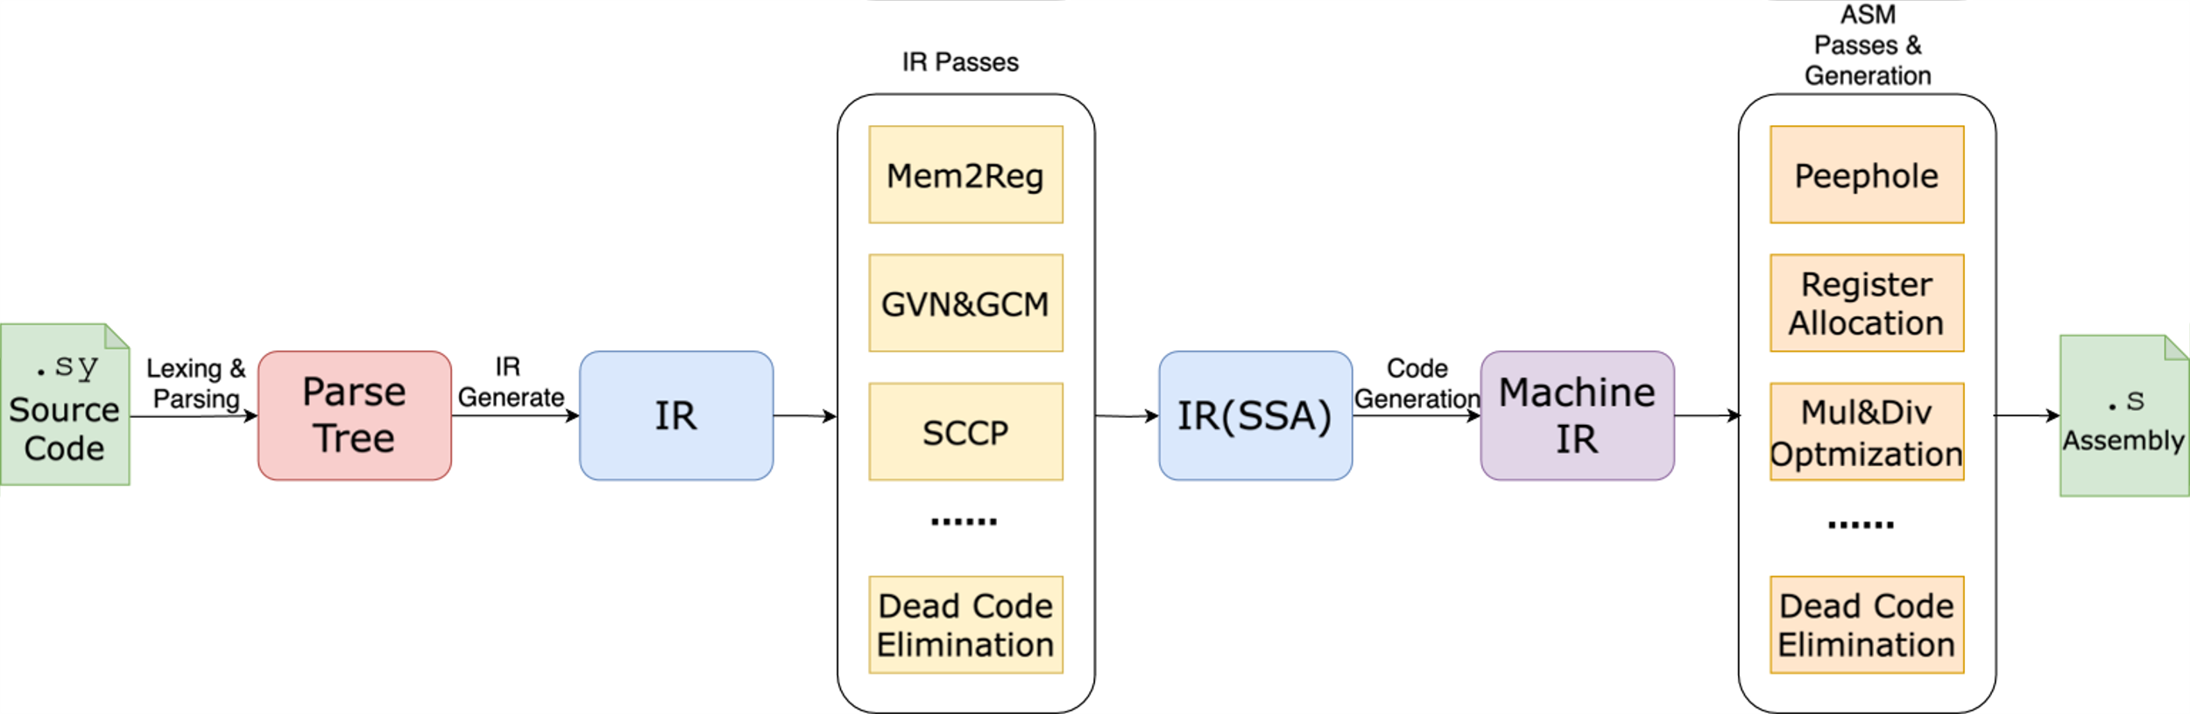
总体架构
采用两段式中间表示的流水线，架构上可分为前、中、后端，在传统编译器设计基础上做了适当简化

Slide 12
三、前端

Slide 13
前端
使用工具：ANTLR4
该工具可根据语法规则生成词法分析器(Lexer)和语法分析器(Parser)的C++源代码
并提供访问者类(Visitor)用于遍历语法分析树
通过直接遍历语法分析树ParseTree生成IR，不经过抽象语法树AST
因为语法分析树实际上可以完整包含源代码所能提供的所有语义信息
前端其它一些重要的工作：常量折叠、符号表等
最后通过Visitor降低(Lowering)为IR的过程即中间代码生成工作
需要提前重点考虑好如何设计中端IR

Slide 14
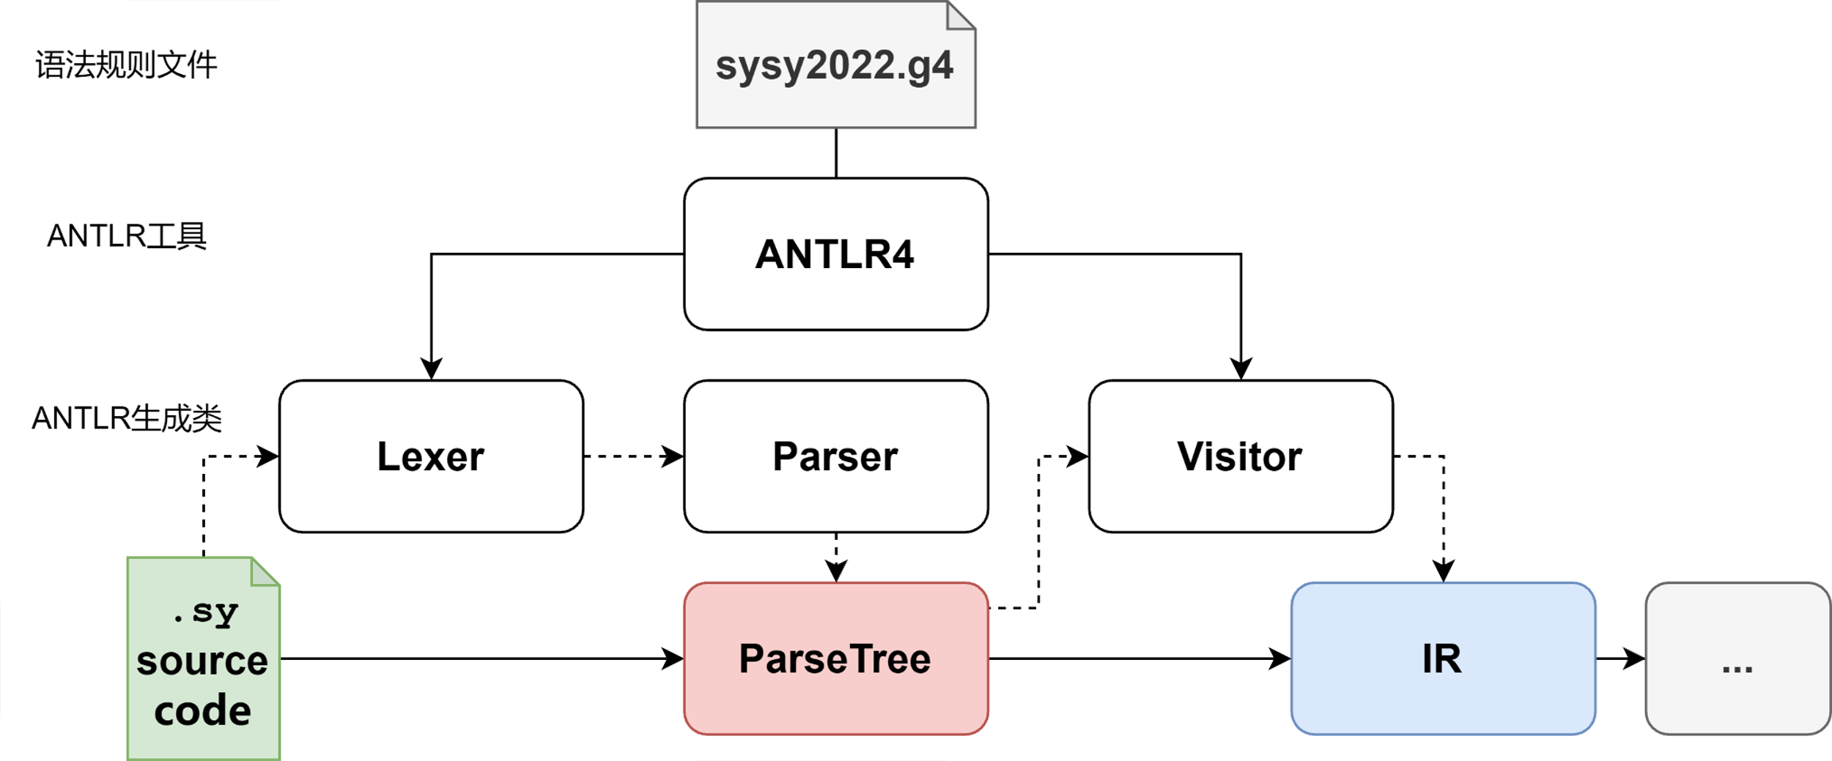
前端

Slide 15
四、中端

Slide 16
中端
设计了类LLVM的SSA IR
实现了Value、User、Use等抽象类自动维护Use-Def链
实现了通用的IR重写算法，如replaceAllUsesWith()
在PassManager管理下实现各类优化：
Mem2Reg
全局值标号GVN/全局代码移动GCM
稀疏条件常量传播SCCP
代数化简/规范化
死代码消除DCE
还未来得及做的优化：函数内联、向量化

Slide 17
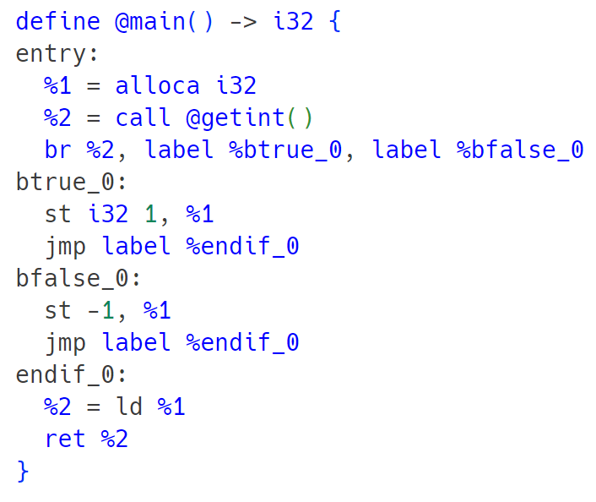
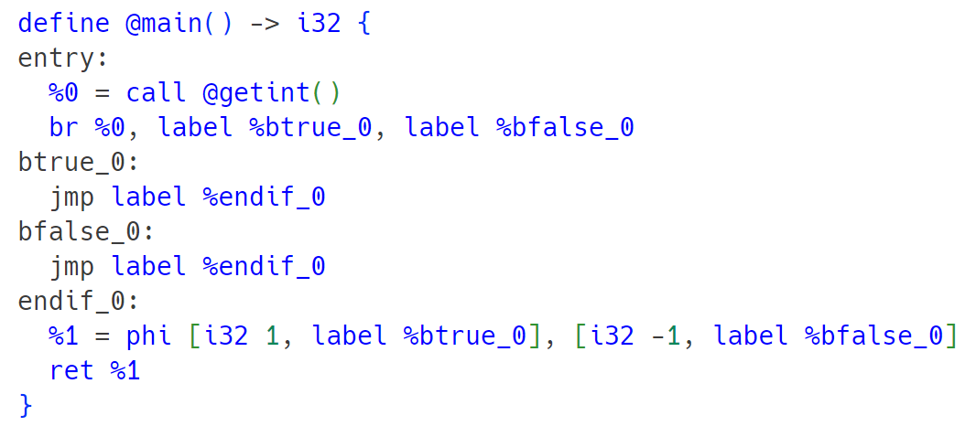
Mem2Reg
Mem2Reg是一种将堆栈内存访问转换为寄存器操作的优化算法
目标：将堆栈变量提升为寄存器变量，生成SSA形式的IR
利用支配性分析实现极小SSA生成策略
编译中端优化的最后需要消去phi指令

Slide 18
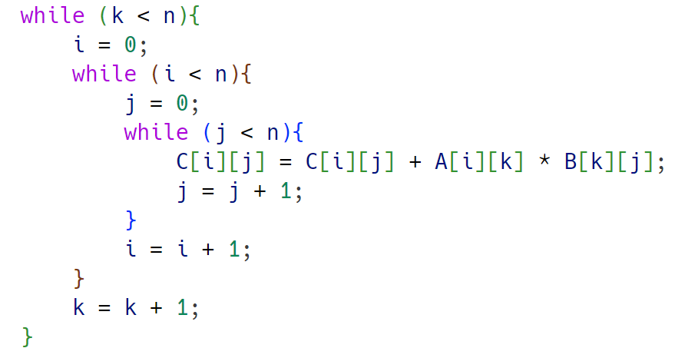
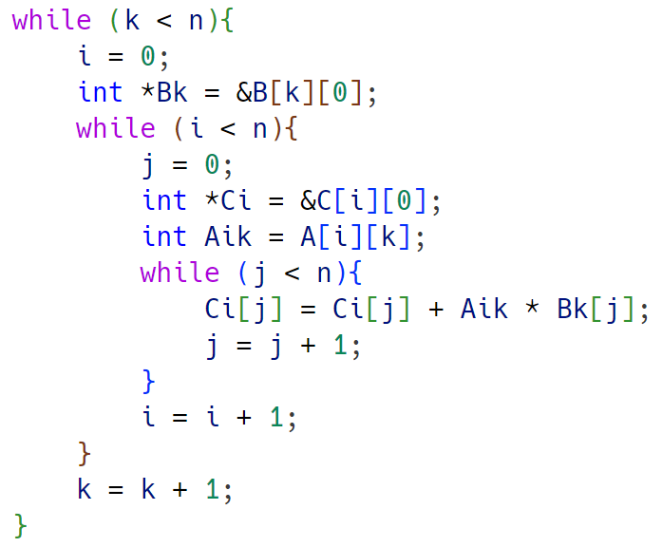
全局值标号GVN/全局代码移动GCM
GVN是一种基于值等价性识别的优化技术
比传统的公共子表达式消除CSE优化更为强大
GCM是一种通过跨基本块移动指令的优化技术
自动包含了传统的循环不变量外提LICM

Slide 19
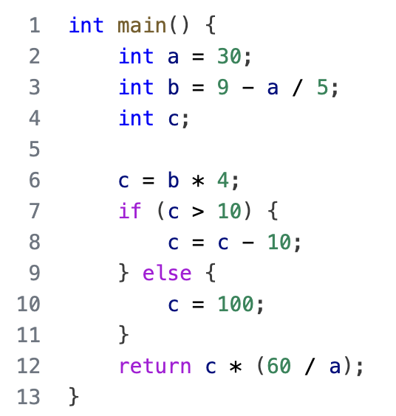
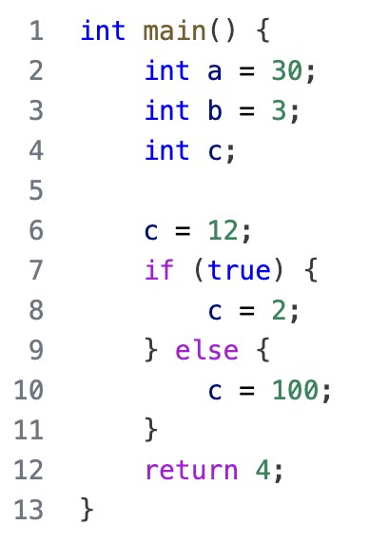
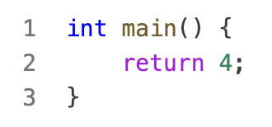
稀疏条件常量传播SCCP
SCCP是一种结合常量传播与控制流简化的优化技术
它超越了传统常量传播，能同时推断变量值和控制流可达性
主要体现在常量折叠传播到分支条件时，可以将分支消除，并继续折叠传播常量

Slide 20
代数化简/规范化
代数化简：利用代数性质对指令进行化简
例：
a + 0 = a -> 移除该指令
a * 1 = a -> 移除该指令
规范化：将相同作用的指令化简为同一形式
目的：便于识别相同指令进行其它优化(如GVN/GCM)、便于后续目标代码生成
例：
add C, V -> add V, C
le C, V -> ge V, C
(其中，C是常量，V是非常量Value)

Slide 21
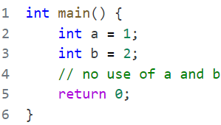

死代码消除DCE
死代码消除：移除未被使用的、无副作用的指令
前置条件：具有Use-Def链管理指令
有副作用的指令：store, call, return, jump, branch
死代码多由其它优化pass产生，因此通常配合其它pass使用，通过PassManager多次执行

Slide 22
五、后端

Slide 23
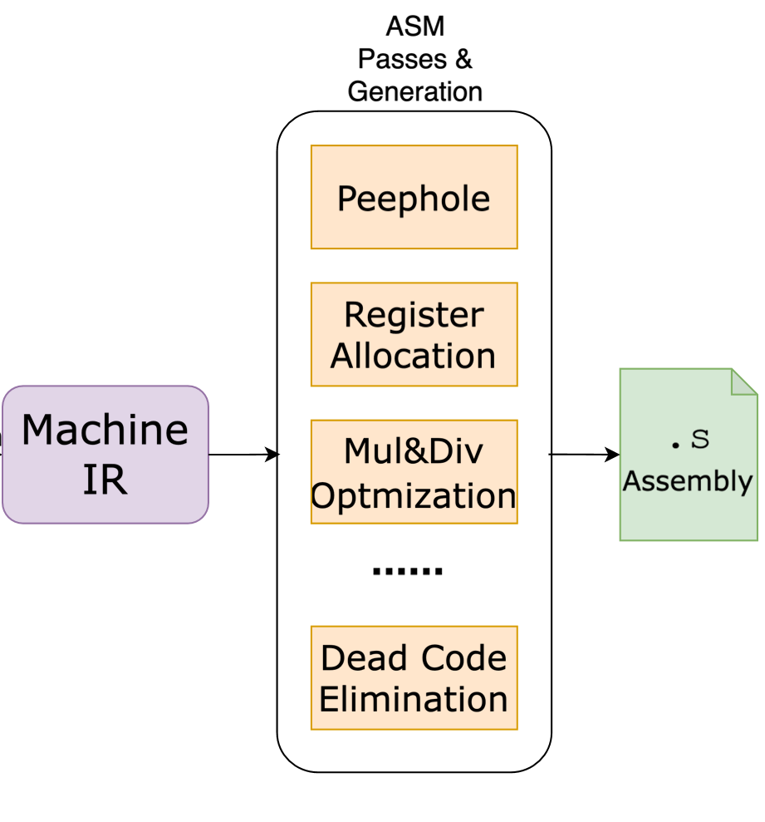
机器级IR
为了方便后端相关优化或其它工作，抽象出机器级IR，该IR与汇编指令一一对应
后端相关工作：
机器级IR生成
寄存器分配
指令选择
窥孔优化
目标代码生成(ARM汇编代码)
可能遇到的一些课题：
寻址方式、内存对齐
常量池、伪指令
调用约定等目标平台ABI
静态库的链接
GNU汇编语法

Slide 24
寄存器分配
采用线性扫描寄存器分配
贪心策略，速度快，但性能可能略低
依赖于中端的活跃变量分析
需要考虑的问题：
特定指令(如函数调用call指令)需要使用特定的物理寄存器
维护一个Fixed集合，记录这些寄存器占用的区间，分配时不允许与其冲突

Slide 25
乘除优化
乘法指令的指令周期略慢于加减法，而除法指令的指令周期则更慢
对于乘除常数，可在权衡性能后将特定的常数优化为移位运算
例：
乘数为2^n，可优化为:
lsl rx, value, #n
乘数为2^n + 1，可优化为:
lsl rx, value, #n
add rx, rx, value
其它形式的乘数或除数也可进行类似的优化
可参考乘除优化的论文实现

Slide 26
窥孔优化
窥孔优化是一种细粒度的局部优化技术，它通过检查一小段连续的指令（称为"窥孔"），识别并替换低效的指令序列（或模式Pattern）。
例：
str rx, [ry]
ldr rz, [ry]
替换为
mov rz, rx
例：
ldr rx, [ry]
str rx, [ry]
可以移除

Slide 27
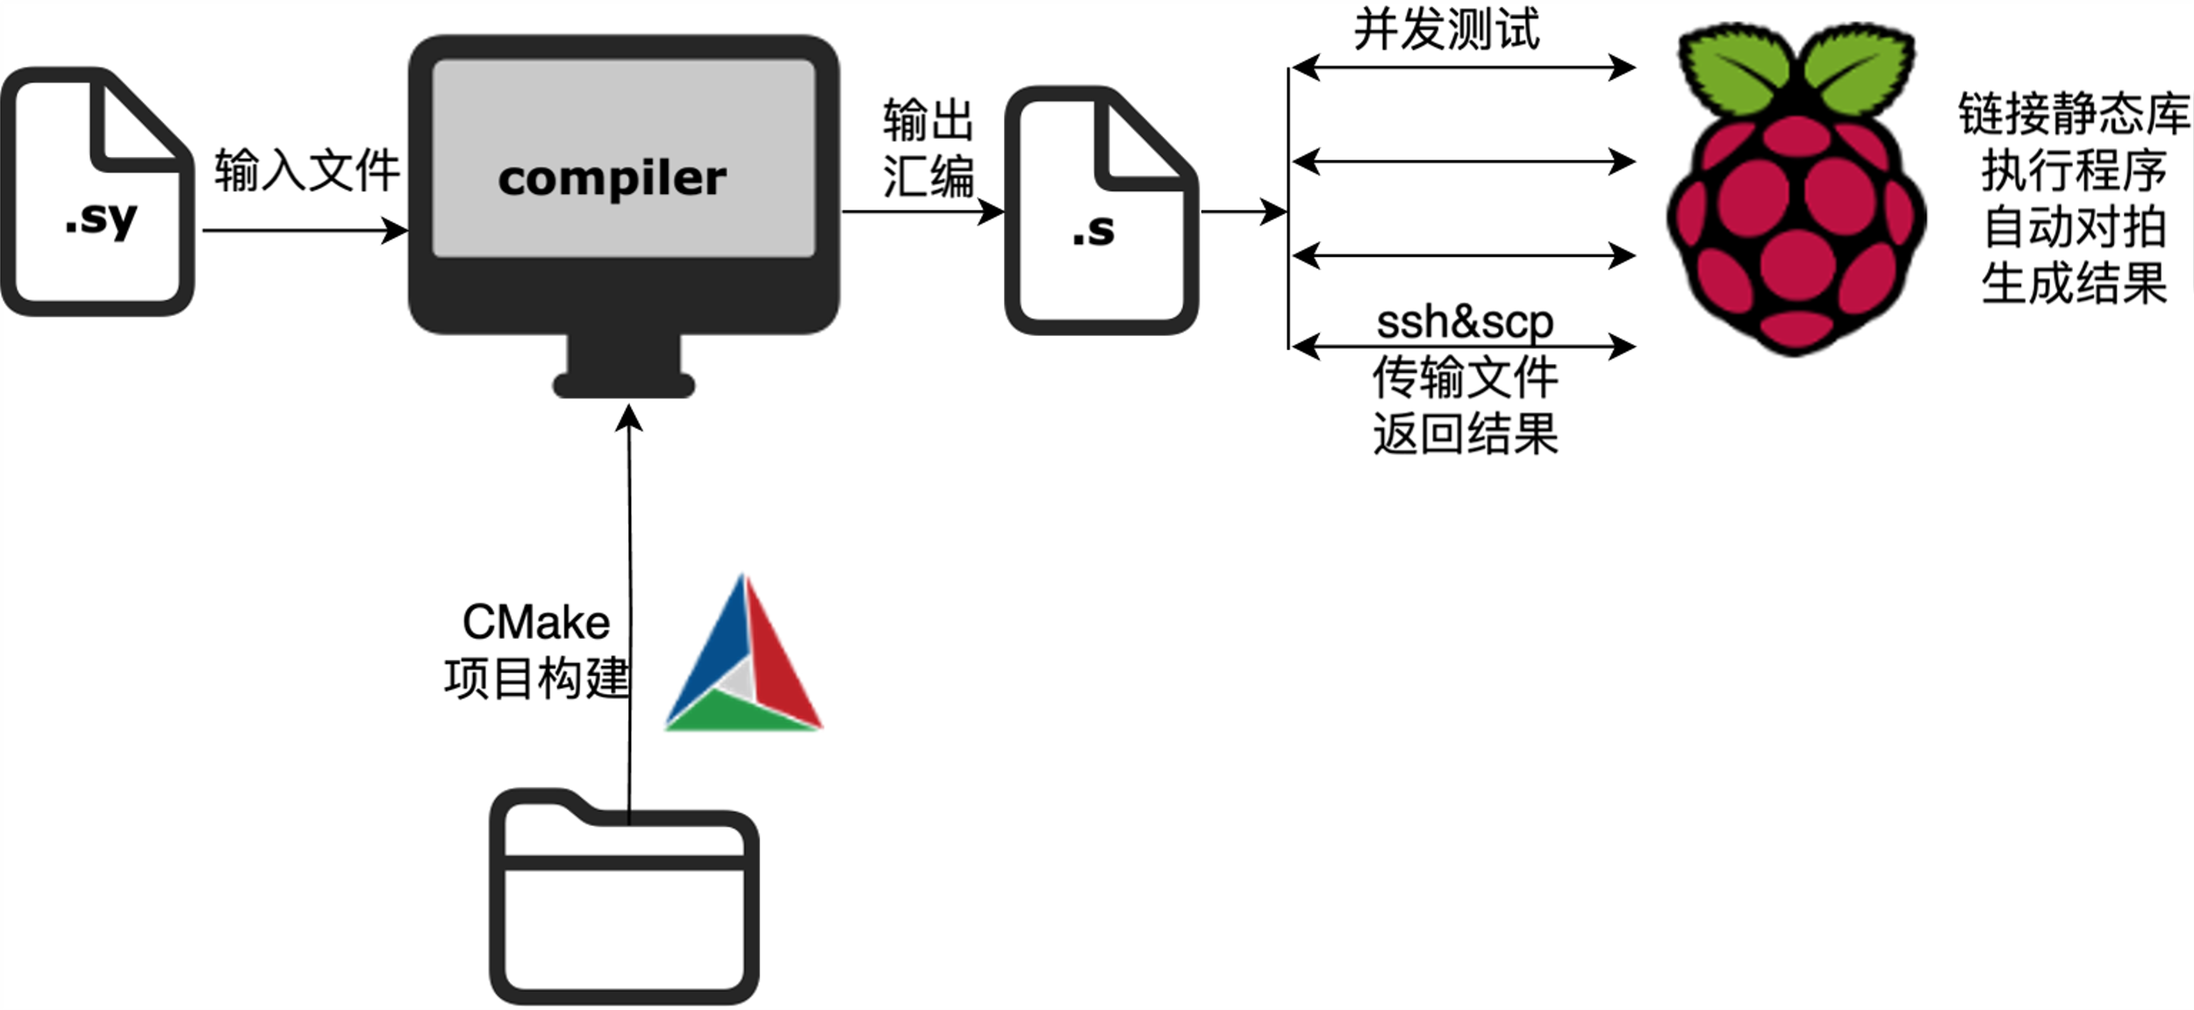
自动测试
使用一套自动测试流水线，在宿主机遍历编译测试用例，采用scp发送到测试板卡执行
不仅比线上提交快速、还可以立刻获得正确的性能表现反馈

Slide 28
其它开发建议
学会使用git版本管理工具
团队合作，队员之间的沟通
注意本地测试与服务器评测的差异，建议在本地搭建好完整的工作流，测试通过再提交
具有适当的中间输出，方便调试
过程中需要查询大量的资料，学会查询官方资料文档

Slide 29
Thank you!

